Slide 1
Accountability. Now. Повышение эффективности управления государственными финансами
Винсент Топхофф
Руководитель инициативы IFAC Accountability. Now.
13-е совещание ОЭСР старших должностных лиц, ответственных за бюджет, из стран ЦВЮВЕ (CESEE SBO)
Париж, 6-7 июля 2017 г.

Slide 2
IFAC—профессия мирового масштаба
Основана в 1977 году
175+ организаций-членов
130+ стран и юрисдикций
2,84 млн профессиональных бухгалтеров, - публично практикующих, занятых в сфере торговли и промышленности, государственном секторе, сфере образования и некоммерческом секторе
Акцент - на общественных интересах

Slide 3
Планка поднимается всё выше
Требования к надёжному и эффективному управлению государственными финансами (УГФ) становятся всё более жёсткими
▲
Растущие ожидания граждан
▲
Цели устойчивого развития
▲
Давление на бюджеты стран
▲
Мировой финансовый кризис / кризис в сфере государственного долга

Slide 4
Инициатива Accountability. Now.

Slide 5
Accountability. Now.
Глобальная кампания, направленная на повышение качества финансовой отчётности в государственном секторе
Поддерживается широкой коалицией
Воспроизводится на региональном и национальном уровне
Основные направления
Повышение информированности
Содействие установлению партнёрских отношений между представителями государственного и частного сектора
Формирование потенциала в области бухучёта в государственном секторе

Slide 6
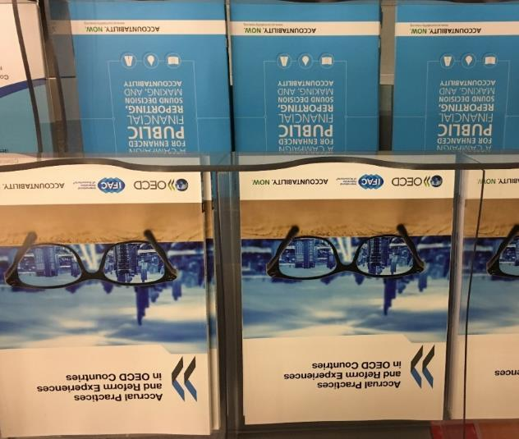
1. Повышение информированности
Информационный бюллетень AN – более 1 500 подписчиков
Конференции и т.д.
Вебсайт – Global Knowledge Gateway, IFAC, MOSAIC
Доклады – три в 2017 году
Практика применения учёта по методу начисления и опыт реформ в странах ОЭСР
Состояние финансовой отчётности в государственном секторе и членство в ПОБ во франкоговорящих странах Африки
Учёт по методу начисления и ожидаемые реформы в странах Карибского бассейна
Индекс финансовой подотчётности в государственном секторе

Slide 7
2. Содействие установлению партнёрских отношений
Правительства (Минфины, главные бухгалтеры, главные аудиторы)
Профессиональные организации бухгалтеров
Региональные организации и признанные объединения бухгалтеров
Бухгалтерские фирмы
Организации-доноры – DFID, Всемирный банк
НПО – инициатива GIFT
Экономические объединения – CEMAК, ЮЕМОА

Slide 8
3. Формирование потенциала в области бухучёта в государственном секторе
Польза «круглых столов»
Позволяют формировать партнёрские отношения между представителями государственного и частного сектора
Формируется образ бухгалтеров как надёжных и заслуживающих доверия советников правительства
Благодаря обмену опытом и знаниями позволяют главным бухгалтерам, главным аудиторам и их сотрудникам переходить от заимствования подходов к их практическому применению
С их помощью появляются «сообщества по интересам»
Гана
05.2015
Сенегал 10.2015
ОАЭ
11.2015
Карибский бассейн 04.2016
Эфиопия
03.2016
Мадагаскар 10.2016

Slide 9
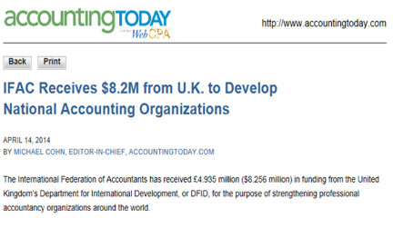
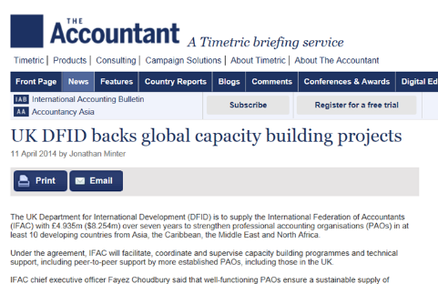
3. Формирование потенциала в области бухучёта в государственном секторе
Программа IFAC по формированию потенциала ПОБ, финансируемая из средств DFID
Гана: «дорожная карта» по внедрению стандартов IPSAS
Нигерия: повышение качества образования и обучения, а также повышение профессиональной квалификации, включая компонент государственного сектора, для Бухгалтерского колледжа Нигерии
Руанда: обучение для получения квалификации «сертифицированный техник-бухгалтер» с учётом цели правительства подготовить 5 000 техников-бухгалтеров в течение 5 лет
Уганда: «дорожная карта» по обучению финансистов на всех уровнях управления
Зимбабве: повышение квалификации государственных бухгалтеров для принятия и внедрения на практике стандартов IPSAS (в сотрудничестве с AFROSAI-E)
Проект фондов MOSAIC

Slide 10
Хорошая основа
Качественная система бухгалтерского учёта и отчётности в государственном секторе
Индекс финансовой подотчётности в государственном секторе

Slide 11
Индекс финансовой подотчётности в государственном секторе: цели
Выводится IFAC и Институтом государственных финансов и бухучёта (CIPFA) cовместно с Цюрихским университетом прикладных наук (ZHAW) в качестве академического партнёра
Цель – стимулировать реформы в сфере УГФ, особенно с акцентом на совершенствование бухучёта и отчётности в государственном секторе

Slide 12
Индекс финансовой подотчётности в государственном секторе: содержание
Индекс обеспечивает точное и актуальное представление о качестве финансовой отчётности в государственном секторе по всему миру
В частности, - о том, насколько широко применяется учёт по методу начисления и приняты стандарты IPSAS
Кроме того, Индекс призван обеспечить лучшее понимание реформ в сфере УГФ

Slide 13
Индекс финансовой подотчётности в государственном секторе: охват
Наш Индекс сосредоточен на качестве публикуемой государственной финансовой информации
Обзор открытости бюджета, который готовит Международное бюджетное партнёрство, главным образом показывает степень прозрачности государственной финансовой информации
В планируемом на перспективу «индексе полезности» также будут учитываться мнения пользователей о том, насколько полезна получаемая ими государственная финансовая информация

Slide 14
Индекс финансовой подотчётности в государственном секторе: обеспечение качества
Упорядоченный процесс:
В основе – существующие данные / отчёты
Органам, ответственным за разработку национальных стандартов, предлагают заполнить опросник
Специалисты IFAC/CIPFA/ZHAW анализируют ответы
Органы, ответственные за разработку национальных стандартов, высказывают замечания по расхождениям
Специалисты IFAC/CIPFA/ZHAW принимают решение о публикации
Возможны коррективы на промежуточных этапах

Slide 15
Индекс финансовой подотчётности в государственном секторе: итоговые результаты
Главным результатом является база данных в открытом доступе; в ней содержится информация в разбивке по странам, которая регулярно актуализируется
Также планируется публикация регулярных сводных докладов с промежуточными обновлениями
Первоначально основное внимание будет направлено на уровень центрального правительства; впоследствии предполагается охватить уровни провинций/штатов и местный уровень.

Slide 16
Присоединяйтесь!
А вы?
Я уже!

